Slide 1
Тема 6
ДЕГУМІФІКАЦІЯ ҐРУНТІВ

Slide 2
ПЛАН
1. Причини дегуміфікації ґрунтів
2. Баланс гумусу
3. Забезпечення бездефіцитного балансу гумусу в ґрунтах

Slide 3
Органічна частина, а в ній насамперед гумусові речовини є одним із компонентів ґрунту, які визначать ґрунтову родючість. Агрономічні властивості ґрунтів зумовлені присутністю в них гумусу.
У процесі ґрунтоутворення, гумусові речовини адсорбуються найдрібнішими часточками материнських порід, перетворюючи їх у ґрунти, які відрізняються від порід цілою низкою нових властивостей, у тому числі й родючістю.

Slide 4
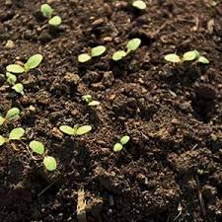
Агрономічне значення гумусу визначається його всебічною участю в утворенні ґрунтів та формуванні їх властивостей.
В гумусі акумулюються і тривалий час зберігаються необхідні для рослин елементи живлення та фізіологічно активні сполуки. Від збагачення ґрунту гумусом залежать його водний, повітряний і тепловий режими.

Slide 5
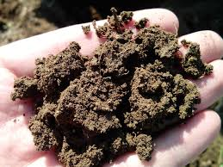
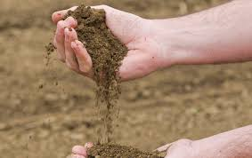
Завдяки гумусу ґрунти з легким гранулометричним складом стають більш зв’язними, а важкі — більш пухкими.
Деякі хімічні та біохімічні процеси проходять у ґрунті за звичайних умов, завдяки каталітичній дії гумусових речовин.

Slide 6
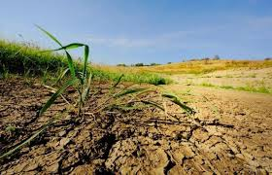
Причини втрати гумусу:
1. Активізацією мінералізації гумусу внаслідок підвищення
інтенсивності обробітку ґрунтів, що веде до посилення їх аерації;
2. Збільшенням частки просапних культур і скороченням площ
багаторічних трав у сівозмінах;
3. Тривале застосування одних тільки мінеральних добрив;
4. Недостатнє використання рослинних решток на добрива
(заорювання соломи тощо);
5. Дія водної та вітрової ерозії;
6. Недостатнє застосування органічних добрив.

Slide 7
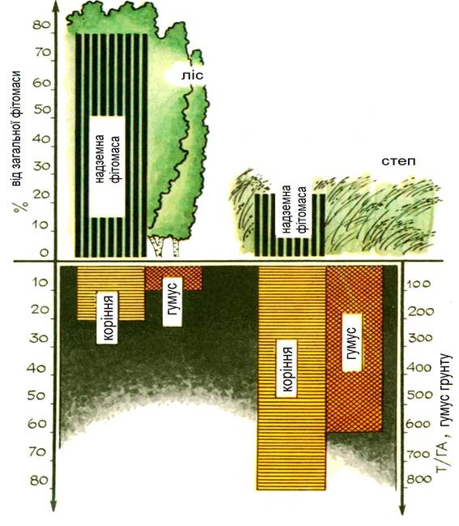
Гумус є постійним джерелом енергії для життєдіяльності ґрунтових мікроорганізмів і рослинності, визначає інтенсивність біохімічних процесів у ґрунті.
У гумусі зосереджено 95–98 % ґрунтового азоту, майже 80 % сірки, до 60 % фосфору, значна кількість кальцію, калію, магнію та інших елементів.
У процесі трансформації гумусу
(розпад-синтез) вони звільняються і стають доступними для рослин.

Slide 8
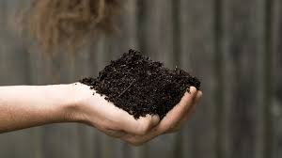
Завдяки наявності великої кількості функціональних груп, гумус має високу ємність катіонного обміну, обумовлює водоутримуючу
здатність і буферність.
Колоїдна природа гумусу значною мірою визначає фізичні властивості ґрунту, посилюючи здатність до
агрегування ґрунтових частинок і тим самим, разом із кальцієм,
створюючи водостійку структуру верхніх горизонтів, визначаючи
щільність їх складення, водно-повітряний режим.

Slide 9
Стабільність родючості ґрунту і продуктивності земель залежить від динамічної рівноваги між процесами гуміфікації та мінералізації органічної речовини.
Під час цілинного ґрунтоутворення гуміфікація переважає над мінералізацією і відбувається поступове накопичення органічної речовини ґрунту, вміст якої за певних умов стабілізується.

Slide 10
З початком сільськогосподарського використання ґрунтів динамічна рівновага (гуміфікація ↔ мінералізація) зміщується в бік підсилення мінералізації, спостерігається зниження вмісту гумусу.
Основними причинами даного явища є різке скорочення надходження рослинних решток у ґрунт, зміна їх якісного складу, підсилення мікробіологічної діяльності тшаром, щ озалягає нижче
а перемішування поверхневого шару ґрунту з менш гумусованим

Slide 11
Розорювання цілинних земель і знищення природної рослинності змінює кругообіг біофільних елементів і гідротермічний режим в екосистемі, у тому числі змінюється біогеохімічний цикл вуглецю.
До того як діяльність людини почала відігравати важливу роль в еволюції ґрунтів, середня грубизна гумусового шару становила 0,5 м, середня щільність ґрунту — 1,3 г/см3, середній уміст органічного вуглецю — 2 %, середні запаси органічної речовини — 13000 т/км2 , загальні запаси вуглецю в гумусі планети — 1700 млрд т.
Сучасна швидкість дегуміфікації ґрунтового покриву планети за останні 50 років зросла майже у 25 разів порівняно із середньою багатовіковою

Slide 12
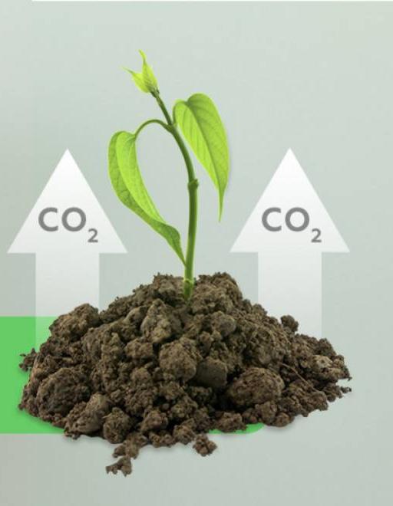
Дегуміфікація може суттєво посилити парниковий ефект.
Втрата гумусу ґрунтовим покривом супроводжується підвищенням концентрації діоксиду вуглецю в атмосфері. Ймовірна оцінка приросту СО2 в атмосфері за рахунок мінералізації гумусу складе приблизно
1000 млрд т

Slide 13
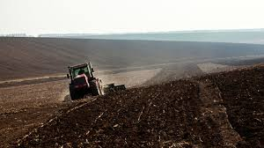
До розорювання чорноземів типових Лівобережного Лісостепу України в їх верхньому шарі містилось 10–11 % гумусу

Slide 14
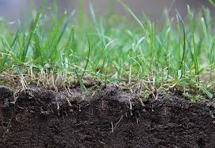
Значних розмірів досягли втрати гумусу в ґрунтах України.
Дегуміфікацією охоплено 39 млн га сільськогосподарських угідь.
Відносні втрати гумусу за майже 120-річний період, досягли 22 % в Лісостеповій, 19,5 — у Степовій і біля 19 % — у Поліській зонах України.
На неполивних землях чорноземи типові західних областей лісостепової зони України за 100 років втратили 25 %, в умовах зрошення — до 60 % гумусу.

Slide 15
Причини прискорення втрат гумусу за останні 25–30 років:
• недостатнім поверненням у ґрунт свіжої органічної речовини;
• посиленням мінералізації гумусу внаслідок підвищення інтенсивності обробітку ґрунту;
• внесенням незбалансованих за складом високих норм мінеральних добрив і використанням біологічно-активних препаратів і пестицидів;
• порушенням оптимального співвідношення між внесеними органічними й мінеральними добривами 1:20–25 (1 — органічних і 20– 25 кг діючої речовини мінеральних);
• насичення сівозмін високоінтенсивними культурами;
• посиленням процесів водної ерозії і дефляції.

Slide 16
Відновлення запасів гумусу до початкового рівня в цілинних ґрунтах відбувається під час відмирання рослин шляхом гуміфікації їх решток.
У цілинних екосистемах із високою продуктивністю ценозів щорічно відмирає значна кількість біомаси. Для степових і лучностепових асоціацій (ценозів) з урахуванням відмирання частини коренів щорічне надходження в ґрунт свіжої органічної речовини становить 15– 25 т, причому основна її частина надходить у верхній найбільш біологічно активний шар ґрунту, що зумовлює її швидку трансформацію і гуміфікацію.
Щорічне обертання скиби також не забезпечує умов для ефективного проходження обох стадій гумусонакопичення.

Slide 17
Внесення незбалансованих норм мінеральних добрив, використання біологічно активних препаратів і пестицидів.
В останні десятиліття мінералізація гумусу посилюється через дефіцитний баланс основних елементів живлення під культурами сівозміни та їх незбалансованим удобренням.
За офіційними даними, протягом 2000–2010 рр. на 1 гектар ріллі вносилося лише 40–50 кг діючої речовини добрив, з них понад 70 % припадає на азотні. Реально під удобрювані культури вносилося в 2–3 рази більше, тобто біля 100 кг азоту. Це саме та норма, яка не забезпечує баланс азоту під культурою сівозміни, а лише сприяє посиленню мікробіологічної активності, прискорює розклад органічної речовини ґрунту й таким чином забезпечуючи формування врожаю.

Slide 18
В умовах недостатнього внесення в ґрунт свіжої органічної речовини й мінеральних добрив формування врожаю забезпечується за рахунок мобілізації запасів потенційної родючості ґрунту, тобто насамперед мінералізацію гумусу.
Високе пестицидне навантаження також негативно впливає на гумусонакопичення, змінює структуру мікроценозів ґрунту, посилює мінералізаційні процеси і пригнічує
гуміфікацію. Висока гумусованість чорноземних ґрунтів сприяє адсорбції і збереженню пестицидів та продуктів їх напіврозкладу на гумусованих часточках ґрунту та обумовлює поступове їх накопичення до небезпечних для живої речовини і якості ґрунтів рівнів.

Slide 19
Недотримання оптимального співвідношення між внесеними органічними й мінеральними добривами.
Значний вплив на інтенсивність гумусоутворення має співвідношення між органічними й мінеральними добривами.
Внесення в ґрунт значних норм мінеральних добрив, більшість яких має одновалентні катіони призводить до диспергації гумусу, збільшується його рухомість, а отже доступність мікроорганізмам.
Мінеральні добрива також є хімічно і фізіологічно кислими сполуками, тому підкислюють реакцію ґрунтового середовища й це, у свою чергу, збільшує розчинність і рухомість молодих гумусових речовин і фульвокислот.

Slide 20
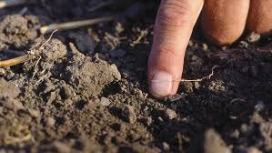
Насичення сівозміни високоінтенсивними культурами
До таких культур належать, насамперед, просапні культури і, насамперед соняшник, у меншій мірі кукурудза на зерно, а серед культур суцільного посіву ріпак і соя.
Це високоврожайні, вимогливі до ґрунтових умов культури, для росту й розвитку яких запроваджують енергонасичені технології з великим хімічним навантаженням на оточуюче середовище.

Slide 21
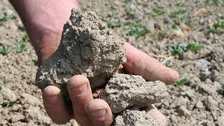
Посилення процесів водної ерозії і дефляції. Прояви деградації ґрунтів від ерозійних процесів відмічаються майже на половині площ сільськогосподарських угідь, з них водній ерозії підлягають 13,3 млн га
й дефляції — 6 млн га, а в роки з інтенсивними пиловими бурями до
20 млн га.
Щорічно в Україні від ерозії з верхнього найбільш родючого шару втрачається до 500 млн т ґрунту і з ним виноситься до 24 млн т гумусу, 0,964 млн т азоту, 0,678 млн т фосфору і 9,4 млн т калію, що значно більше, ніж вноситься цих елементів із добривами.

Slide 22
Розроблення і проведення заходів з охорони ґрунтів від ерозії ускладняється розпаюванням земель, появою значної кількості дрібних землевласників, які використовують свої земельні наділи виходячи лише з економічного зиску без врахування ґрунтозахисних заходів.

Slide 23
БАЛАНС ГУМУСУ
Баланс у перекладі з французького — «ваlаnсе» — означає систему показників, які характеризують якесь явище шляхом порівняння, або протиставлення окремих його сторін.
Він може бути трьох типів.
1. Бездефіцитний — втрати гумусу поновлюються його новоутворенням.
2. Позитивний — приріст кількості гумусу перевищує його втрати.
3. Негативний (пасивний, дефіцитний) — втрати гумусу перевищують
його новоутворення

Slide 24
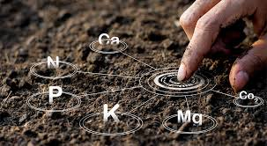
Втрати гумусу в ґрунтах можливо пояснити такими причинами:
1) активізація мінералізації гумусу, унаслідок підвищення інтенсивності
обробітку ґрунтів;
2) збільшення частки просапних культур у сівозмінах
і скороченню площ багаторічних трав;
3) тривале застосування лише мінеральних добрив;
4) недостатнє використання рослинних решток на добрива;
5) дія водної і вітрової ерозії;
6) недостатнє застосування
органічних добрив.

Slide 25
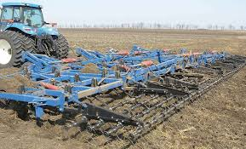
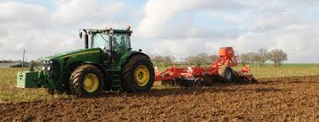
Втрати гумусу в ґрунті поповнюють завдяки таким комплексам заходів:
1) внесенням органічних добрив; 2) посів багаторічних трав;
3) створення оптимального співвідношення культур у сівозміні;
4) застосування меліорантів;
5) посів сидеративних культур.

Slide 26
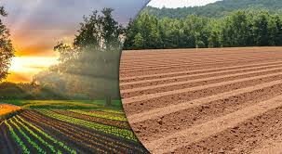
Баланс гумусу на орних землях загалом в Україні є дефіцитним і сягає 0,1 т/га. Водночас у багатьох областях цей дефіцит перевищує 0,10 т/га. Так, у Тернопільській, Чернівецькій, Чернігівській і Житомирській областях він навіть більший, ніж 0,23 т/га.

Slide 27
Забезпечення бездефіцитного балансу гумусу в ґрунтах
Теоретичною основою відновлення родючості загалом, і конкретно гумусу ґрунту, є землеробські закони повернення і оптимуму.
Виконуючи закон повернення можна розраховувати на відновлення гумусу в ґрунтах, причому найперше це стосується внесення органічних добрив у будь-який формі (солома, гній, стебла, рослині рештки, торфокомпости тощо), а потім і збалансованих мінеральних добрив.
На ефективність трансформації органічних добрив у гумус впливає інтенсивність обробітку ґрунту, кількість внесених мінеральних добрив і їх співвідношення, використання пестицидів і біохімічно-активних препаратів, спосіб загортання органо-мінеральних добрив, тобто технологія вирощування культури.

Slide 28
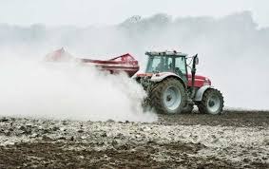
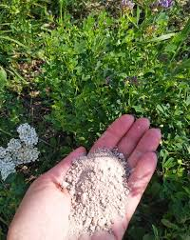
Розробку протиерозійних заходів у господарстві потрібно починати з визначення структури посівних площ, виведення схилових і деградованих земель з орних угідь для проведення їх залуження та заліснення. На інших площах, рівнинних і пологих схилах, застосовувати ґрунтозахисні технології вирощування культур, що базуються на безполицевому обробітку. На схилах їх поєднують зі щілюванням впоперек схилів на відстані 5–7 метрів і проводять інші протиерозійні заходи.

